Slide 1
Госпаблик МАДОУ «Детский сад № 104

Slide 2
Информация о госпаблике
Наибольший охват-
3523 человек
Возрастная категория
от 24-45 лет
14% мужчин
86%
женщин
Создан
21 февраля 2021 г.
415 подписчиков

Slide 3
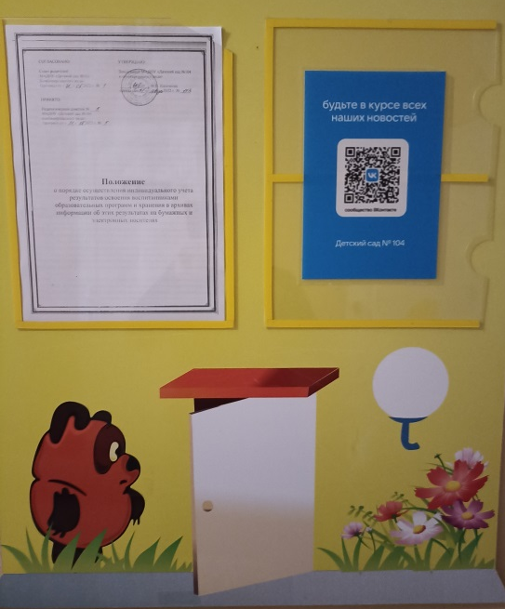
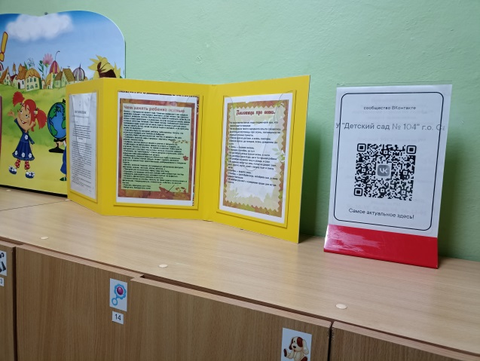
Набор подписчиков

Slide 4
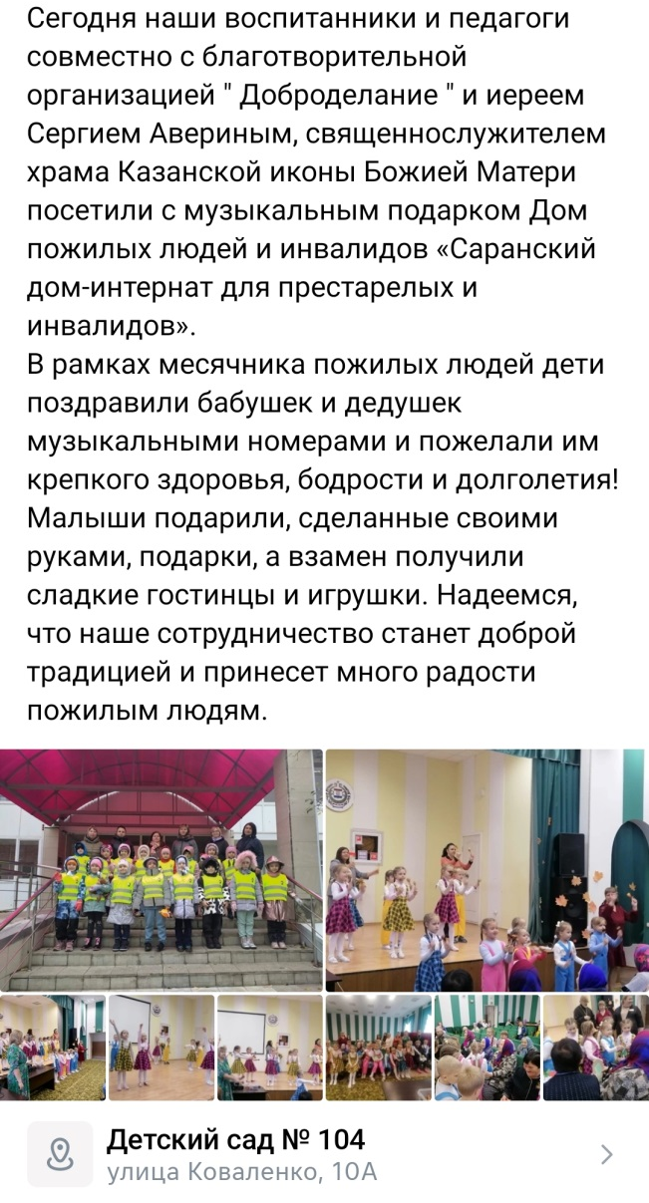
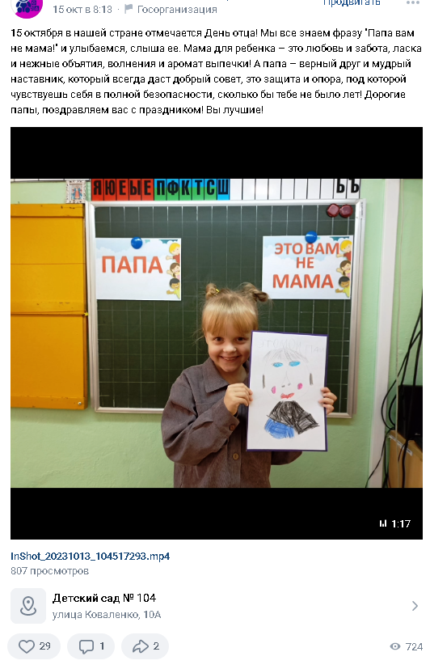
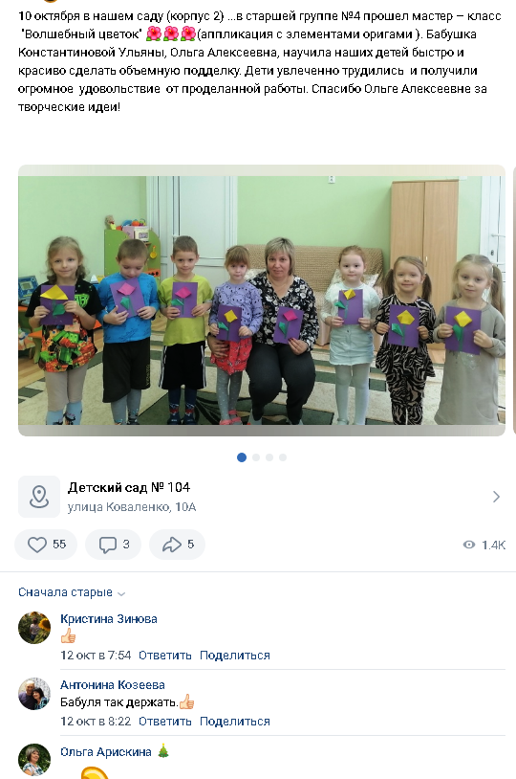
Идеи публикаций
Мероприятия с детьми

Slide 5
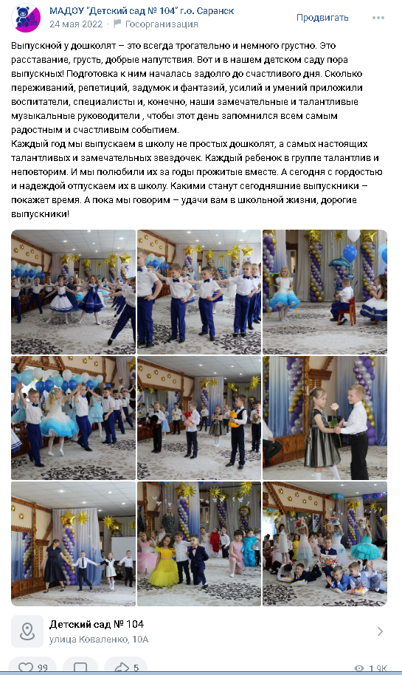
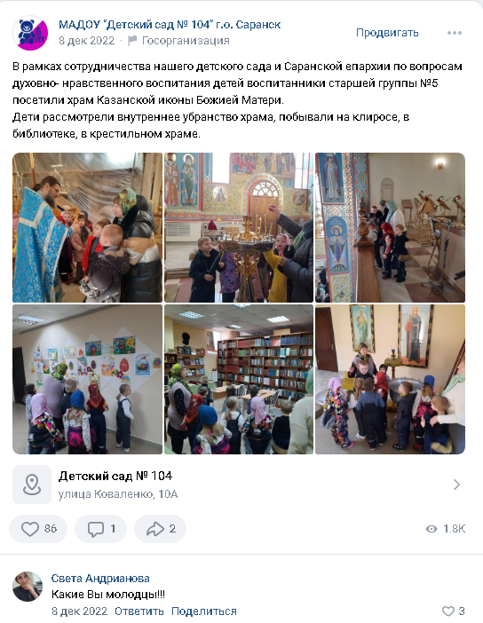

Slide 6
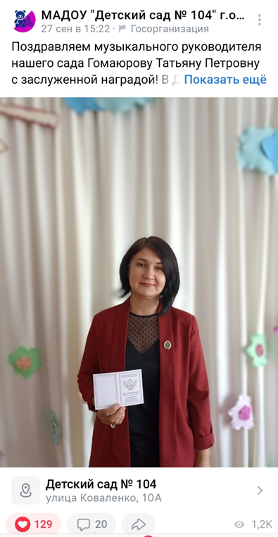
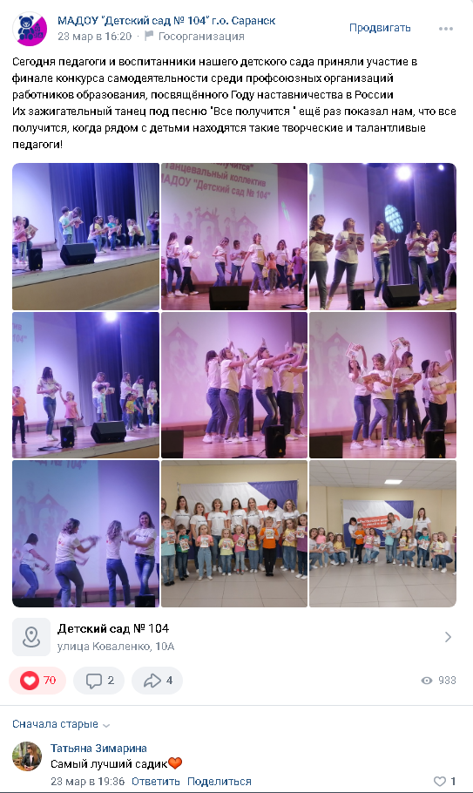
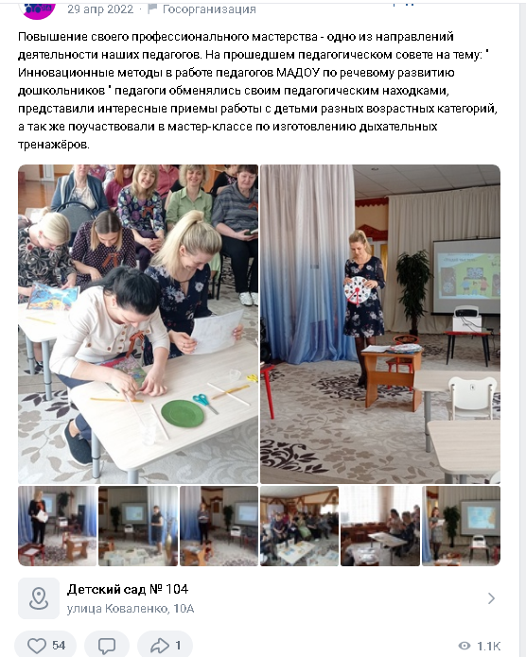
Педагоги детского сада
Идеи публикаций

Slide 7
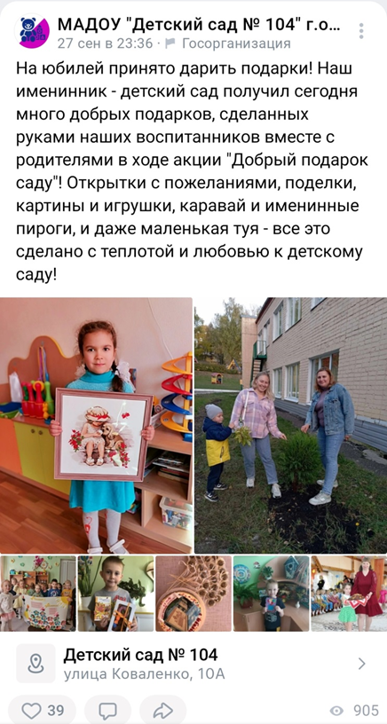
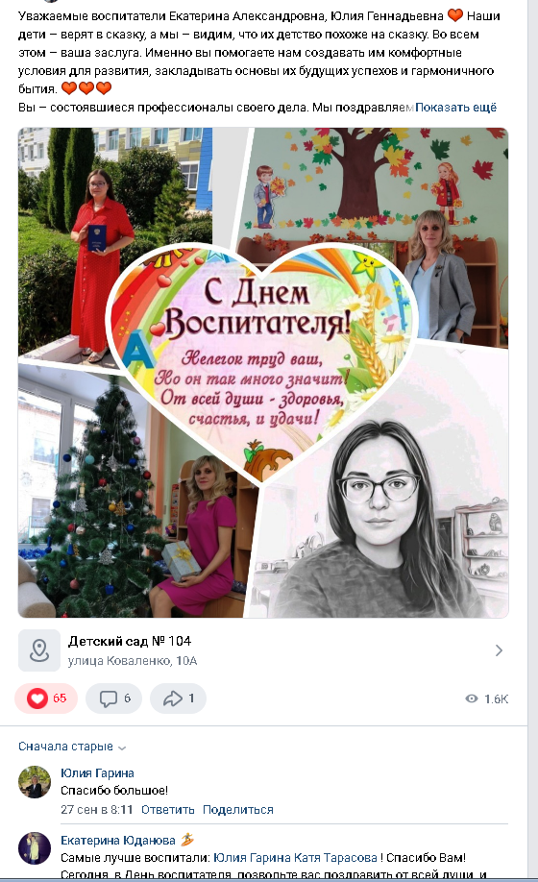
Обратная связь с родителями
Идеи публикаций

Slide 8
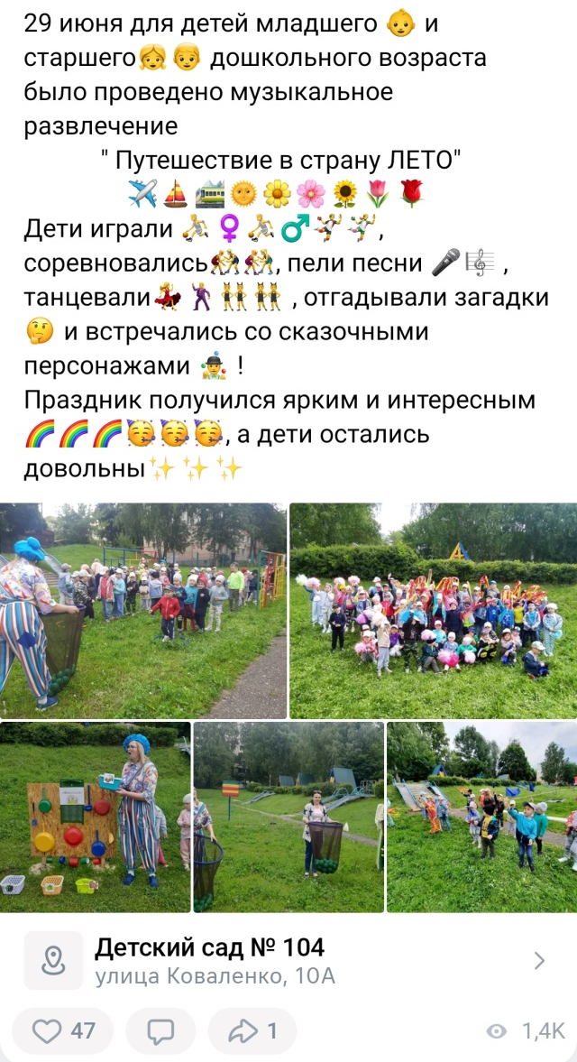
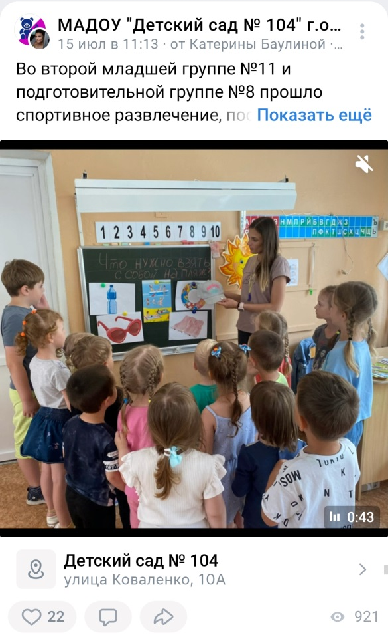
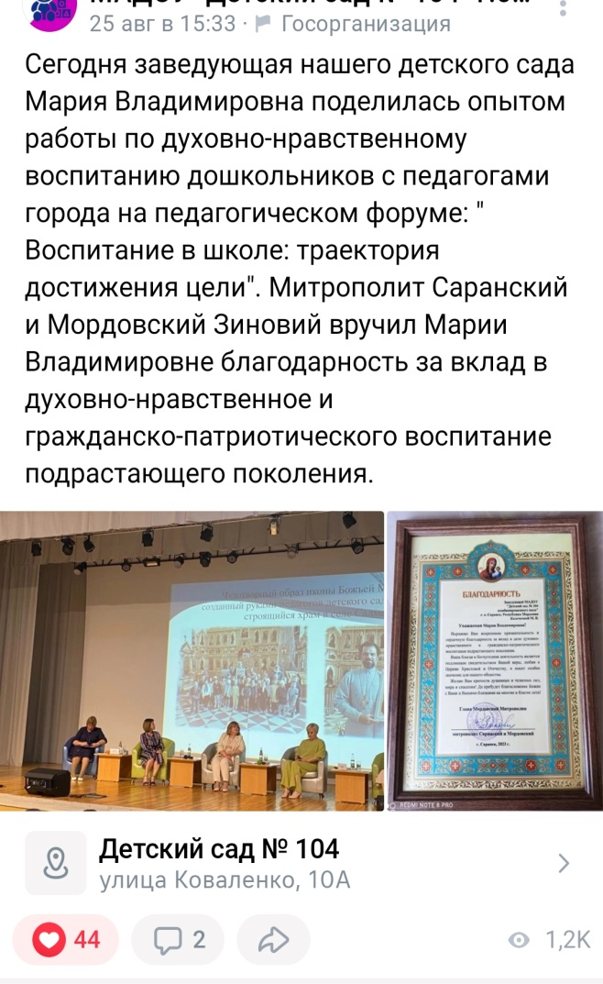
Госпаблик - прекрасная возможность представить уникальность образовательного учреждения, особенности его жизнедеятельности и творческий потенциал воспитанников и педагогов!

